Slide 1
Krótka historia tworzenia aplikacji webowej
Paweł Serafin

Slide 2

O autorze
Paweł Serafin
Senior .Net Developer (fullstack)
W zawodzie od 2007 roku…
…Od 2015 w SII Polska
https://pawelserafin-cv.azurewebsites.net/
https://www.linkedin.com/in/pawe%C5%82-serafin-26ba129a/
Pawel.Serafin@gmail.com
2

Slide 3
Krótki wstęp na dobry początek
Od zgłoszenia zadania...
...poprzez wybór technologii i architektury solucji
...implementację rozwiązania
...zahaczając trochę o testy oprogramowania
...do pierwszego uruchomienia!
…
...a może nawet do konceptu wystawienia aplikacji na świat?...
Agenda
3

Slide 4

Aplikacja webowa
… każdy kocha teorię :P
Web
Application
Aplikacja internetowa (webowa)
- to aplikacja uruchamiana w przeglądarce, która przez dostarczony interfejs ma dostarczać użytkownikowi jakąś konkretną usługę
- to aplikacja uruchamiana w przeglądarce, która pozwala na interakcję z użytkownikiem
Aplikacja internetowa (webowa)
- to aplikacja uruchamiana w przeglądarce, która przez dostarczony interfejs ma dostarczać użytkownikowi jakąś konkretną usługę
- krótki wstęp -

Slide 5
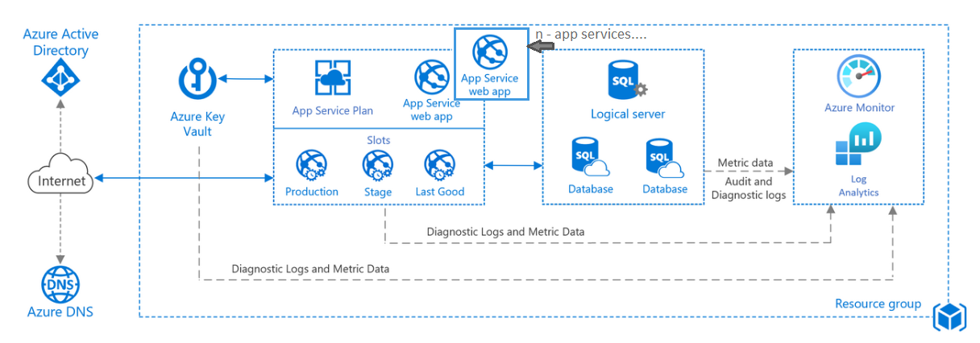
Aplikacja webowa
- krótki wstęp -

Slide 6
Aplikacja webowa
… każdy kocha teorię :P
Web
Application
Aplikacja internetowa (webowa)
- to aplikacja uruchamiana w przeglądarce, która przez dostarczony interfejs ma dostarczać użytkownikowi jakąś konkretną usługę
- to aplikacja uruchamiana w przeglądarce, która pozwala na interakcję z użytkownikiem
Aplikacja internetowa (webowa)
- to aplikacja uruchamiana w przeglądarce, która przez dostarczony interfejs ma dostarczać użytkownikowi jakąś konkretną usługę
- krótki wstęp -

Slide 7
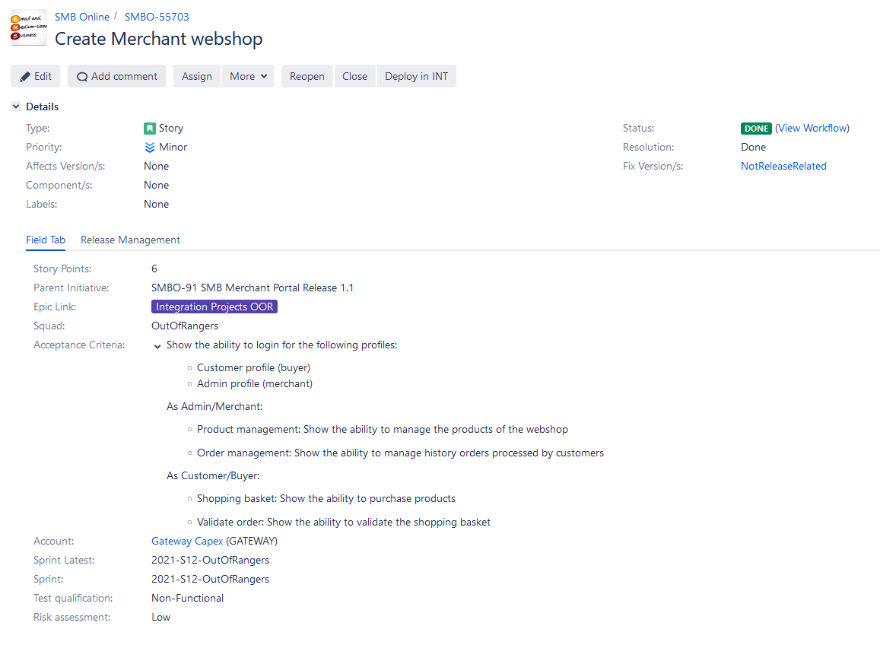
Zadanie w jira
- od zgłoszenia zadania -

Slide 8
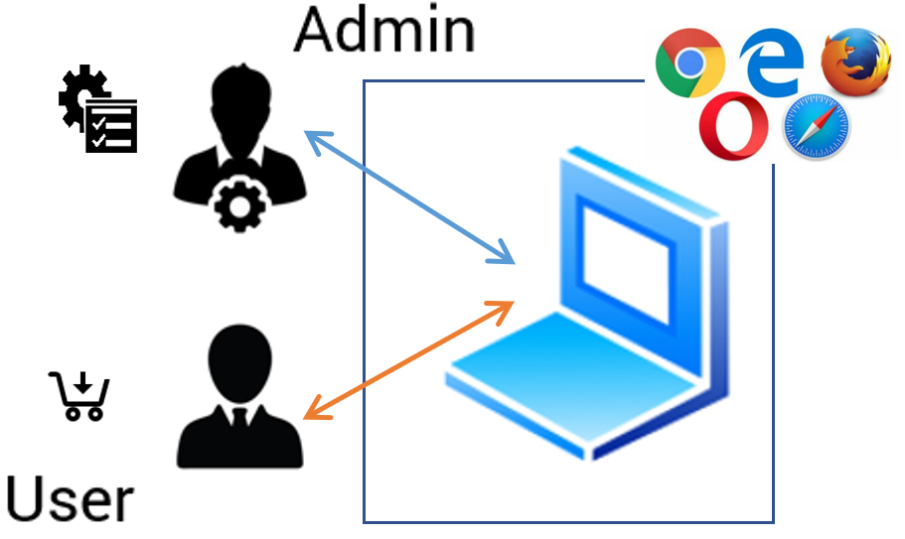
Co wiemy?
- od zgłoszenia zadania -
8

Slide 9

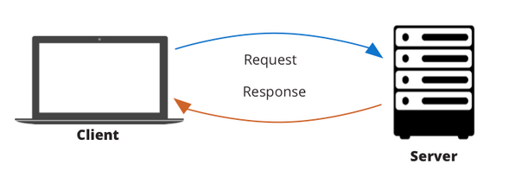
REST API
1. Jednolity interfejs komunikacji
serwer udostępnia jednolite API, rozumiane przez wszystkie aplikacje komunikujące się z nim
wymieniane dane powinny mieć ten sam format
REST – Representational State Transfer
– styl architektury oprogramowania, opierający się o zbiór wcześniej określonych reguł opisujących jak definiowane są zasoby, a także umożliwiających dostęp do nich
– zestaw reguł luźnych i bardzo ogólnych reguł, ujednolicający wymianę danych między aplikacjami przy pomocy protokołu HTTP
REST – Representational State Transfer
– styl architektury oprogramowania, opierający się o zbiór wcześniej określonych reguł opisujących jak definiowane są zasoby, a także umożliwiających dostęp do nich
5. Odseparowanie warstw
klient nie musi wiedzieć z jakich usług/serwisów korzysta serwer (np. faktu, iż serwer komunikuje się po http z innym api do uwierzytelnienia użytkownika
a serwis tak samo nie musi wiedzieć z jakich usług korzysta klient
2. Podział aplikacji na klient - serwer
niezależność, osobne skalowanie, rozszerzalność
możliwość dodawania wielu aplikacji klienckich napisanych w różnych technologiach
4. Cachowanie danych
serwer powinien wspierać mechanizmy czasowego zapamiętywania zwracanych danych, na potrzeby ich re-użycia
np. Redis cache, czy też pre-flight request dostępny w CORS
3. Bezstanowość
serwer nie przetrzymuje danych klienta (stanu aplikacji)
wszystko czego serwer potrzebuje, aby zidentyfikować klienta jest dostarczane w żądaniu
- poprzez wybór technologii i architektury solucji -

Slide 10
Wybór technologii
Angular (google)
React (facebook)
AngularJS
Node.js
jQuery
Vue.js
PHP
.Net (classic, core, 5, 6)
Django, Flask (Python)
Express JS (Node.js)
Laravel, Cake (PHP)
Ruby on Rails (Ruby)
Java
- poprzez wybór technologii i architektury solucji -

Slide 11


Wybór technologii ….był oczywisty
React JS Client
Axios (http client)
react-scripts (loading conf. from json)
react-toastify (toasts)
sass
spinners-react (spinner)
.Net CORE 3.1 Server
AspNetCore.Identity
Swashbuckle
xunit
AutoFixture
EntityFramework
- poprzez wybór technologii i architektury solucji -

Slide 12
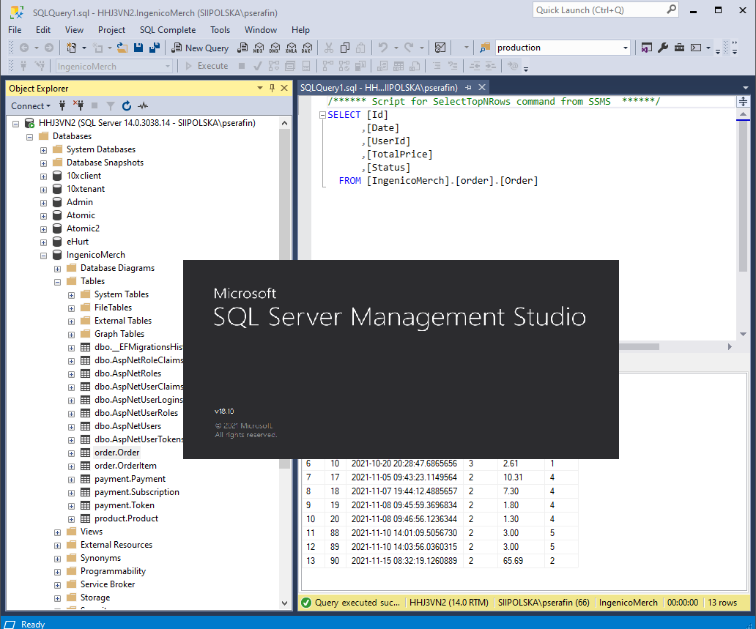
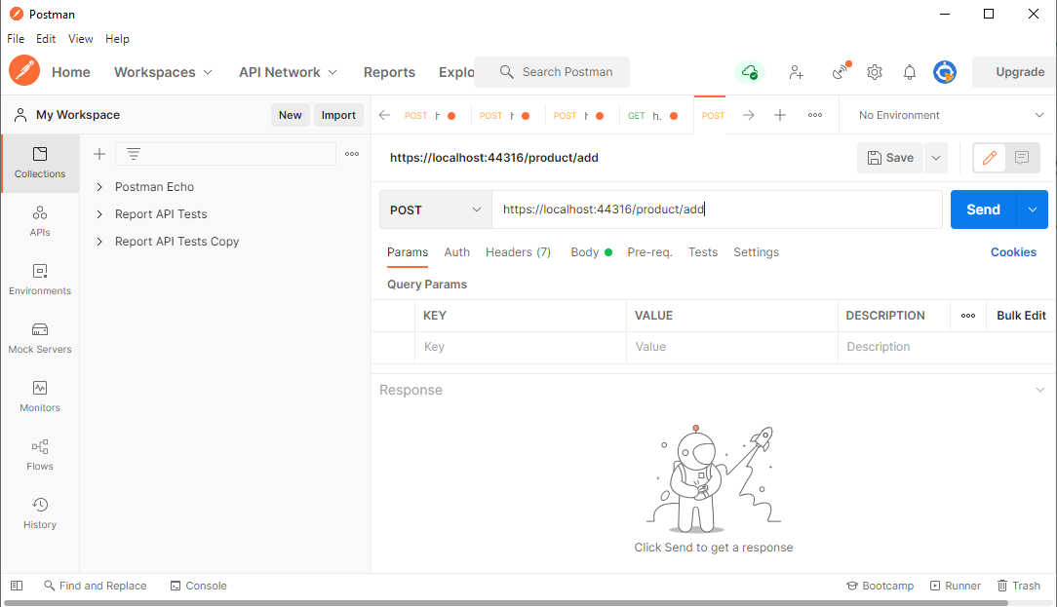
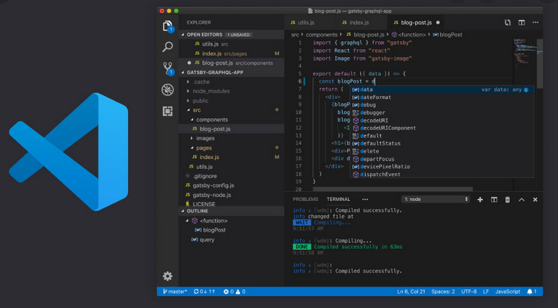
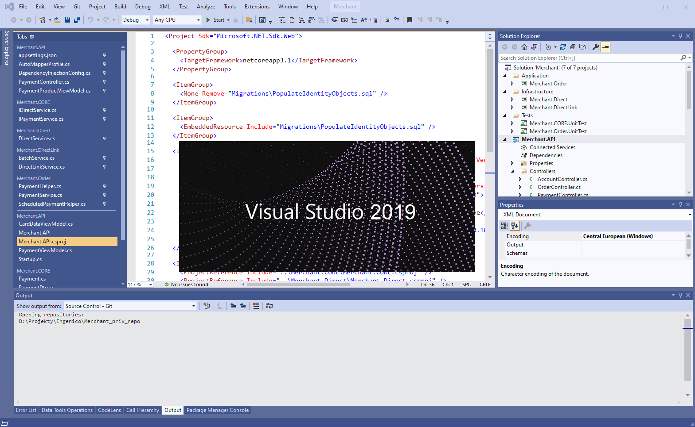
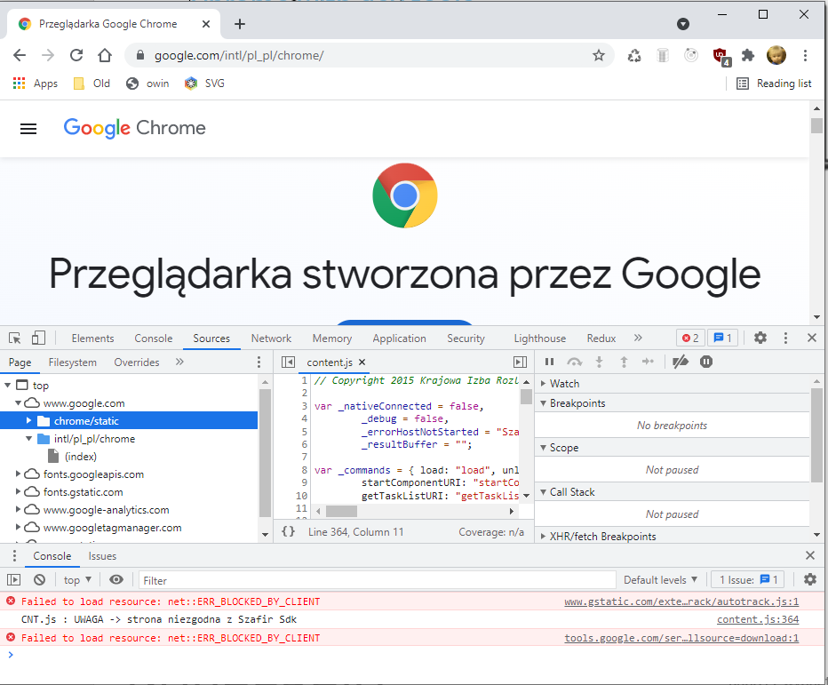
Narzędzia
SQL Management Studio
PostMan
Visual Studio Code
Visual Studio 2019
Chrome z DevTools
- poprzez wybór technologii i architektury solucji -

Slide 13
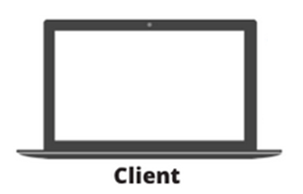
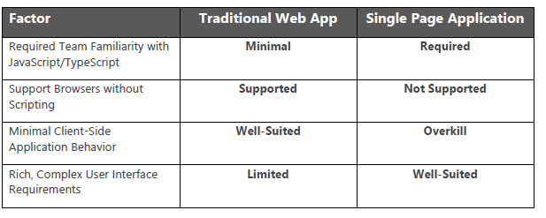
Architektura solucji
Klasyczne
wymagania co do aplikacji klienckiej są minimalistyczne, wręcz‚ przestawia treści tylko do odczytu
Większość logiki aplikacji jest realizowana po stronie serwera
Po aplikacji nawigujemy między stronami aby przejść do nowej treści
https://docs.microsoft.com/en-us/archive/msdn-magazine/2013/november/asp-net-single-page-applications-build-modern-responsive-web-apps-with-asp-net
SPA (Single Page Applications)
Zawiera „bogaty” zestaw interakcji z użytkownikiem
Rozbudowana logika po stronie klienta
Po aplikacji nawigujemy w obrębie „jednej strony”
https://mail.google.com/mail/u/0/#inbox
https://www.facebook.com/friends/suggestions
Hybrydowe
Np. główna, klasyczna aplikacja która hostuje kilka aplikacji SPA
- poprzez wybór technologii i architektury solucji -

Slide 14

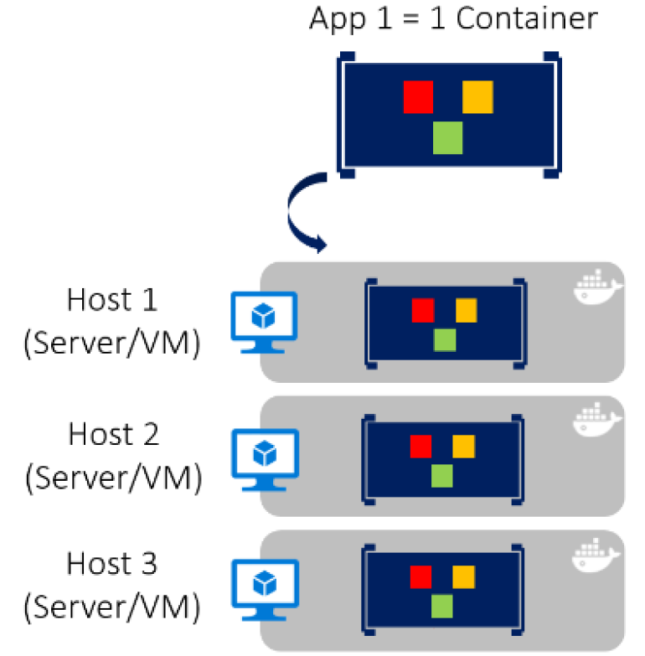
Architektura solucji
Monolit
Spójny, pojedynczy komponent/moduł
Aplikacja nie musi być pojedynczą solucją
Skalowanie aplikacji? – dodajemy nowe kopie
- poprzez wybór technologii i architektury solucji -

Slide 15
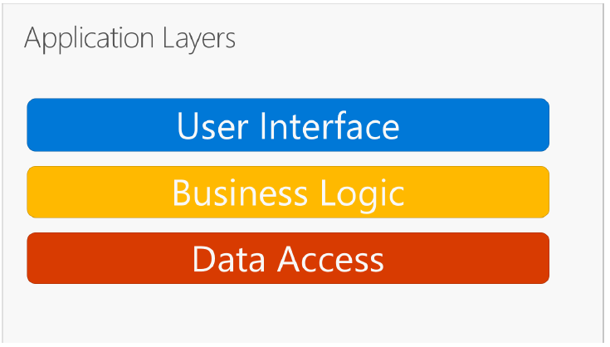
Architektura solucji
Architektura N-warstwowa
Solucję dzielimy na warstwy logiczne, w których umieszczamy projekty
Każda warstwa zajmuje się inną domeną (ma inną odpowiedzialność)
Warstwy są odseparowane od siebie, przepływ danych między warstwami musi być zgodny z hierarchią warst
- poprzez wybór technologii i architektury solucji -

Slide 16
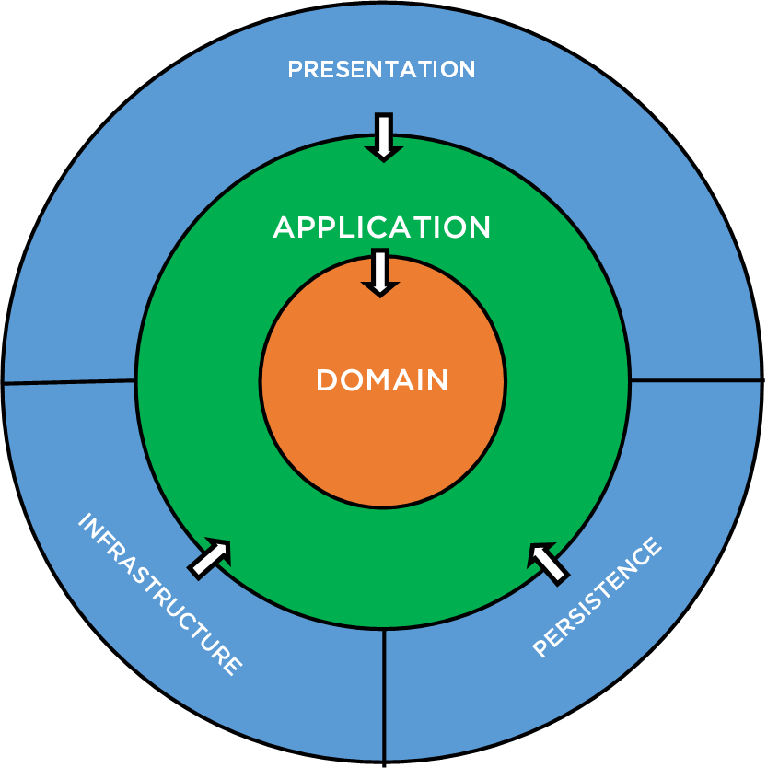
Architektura solucji
Czysta archiktektura
Dla aplikacji, które są zgodne z zasadą SOLID „dependecy inversion principia”
Oraz zgodnych z DDD
- poprzez wybór technologii i architektury solucji -

Slide 17
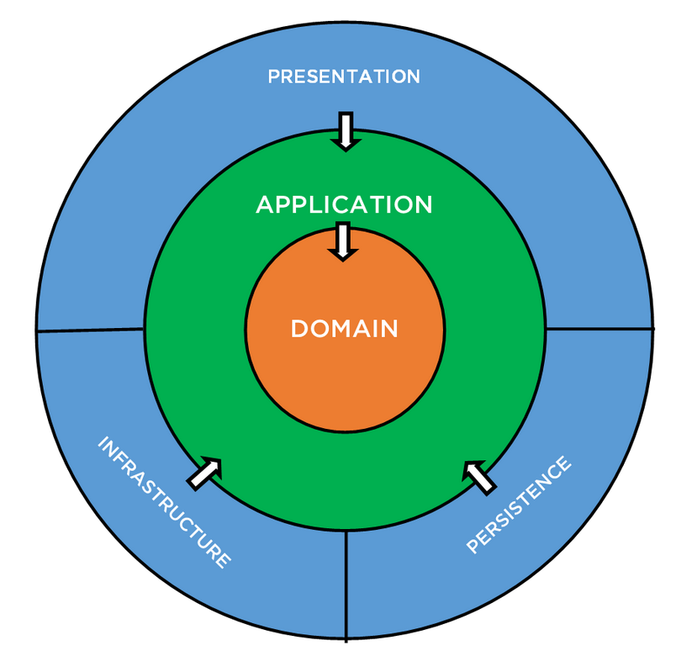
Architektura solucji
API kontrolery
View Modele
Frontend (np. widoki MVC)
„Idealnie czysta”
- Logika aplikacji/biznesowa
(interfejsy z ich implementacją)
- DTO’s
- Interfejsy warstw zewnętrznych
- Encje i interfejsy domenowe
- Logika organizacji (wspólna dla wszystkich aplikacji)
- np. Modele EF, rozszerzenia, helpery, itp
- Implementacja komunikacji z zewnętrzymi modułami/usługami
- np. Smtp, Ftp, serwisy kolejkowe
Pobieranie i utrwalanie danych z magazynów danych
np. repozytoria SQL, Azure storage handlers
- poprzez wybór technologii i architektury solucji -

Slide 18
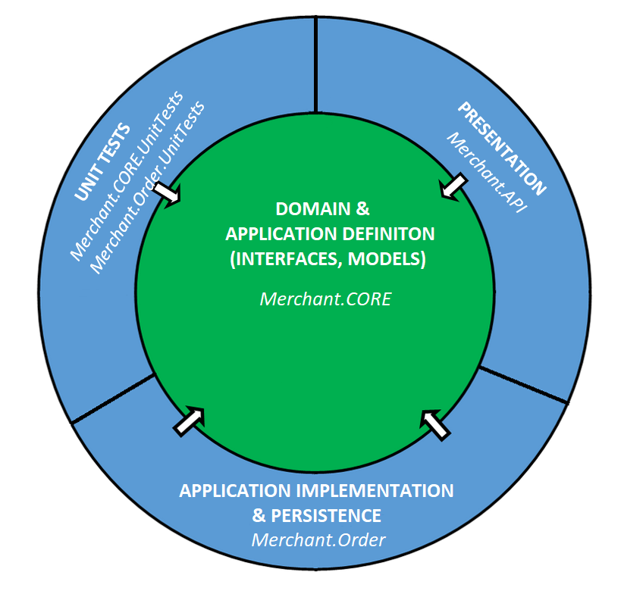
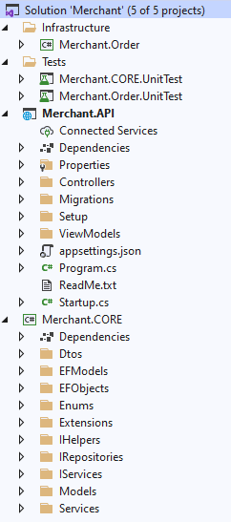
Architektura solucji
Uproszczona czysta arch.
- poprzez wybór technologii i architektury solucji -
18

Slide 19
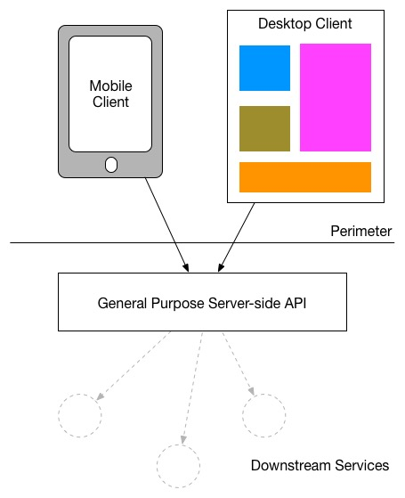
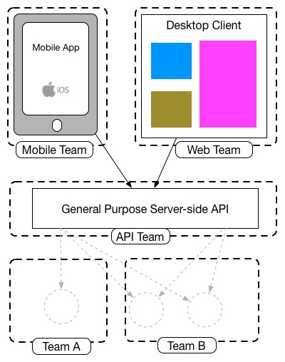
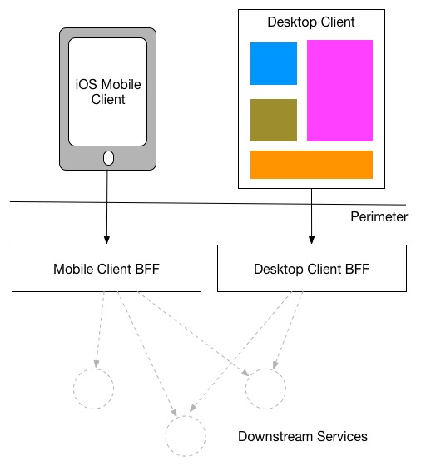
BFF (Tak przy okazji)
BFF – Best friends forever ???
- poprzez wybór technologii i architektury solucji -

Slide 20
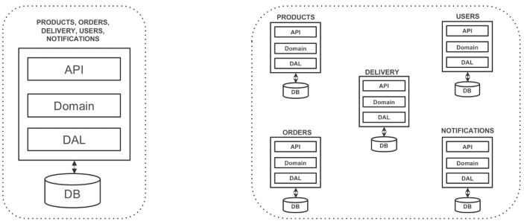
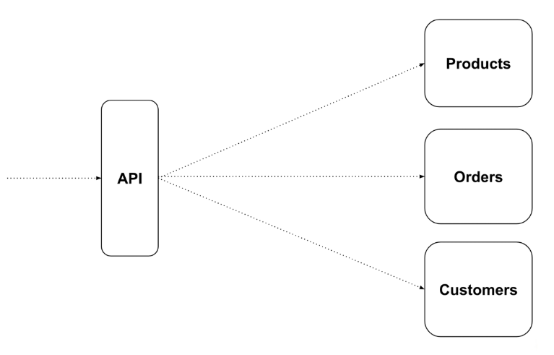
Mikroserwisy (Tak przy okazji)
Mikroserwisy
Widoczność „na zewnątrz” mikroserwisów
– API Gateway-
Wydzielenie mikroserwisów
– wzorzec DDD -
- poprzez wybór technologii i architektury solucji -

Slide 21
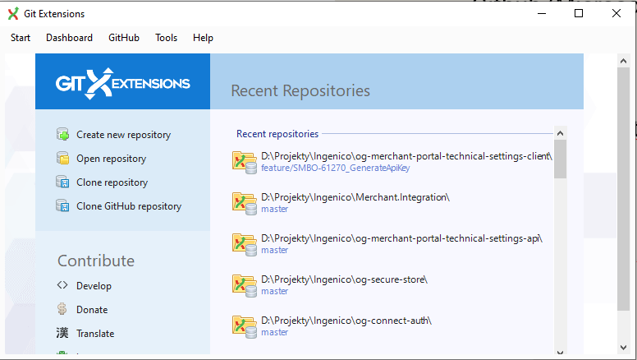
Repozytorium kodu
Github (Microsoft /Github)
Bitbucket (Altassian - JIRA)
Azure DevOps Services (Microsoft)
… inne (a jest ich kilka)
- (poprzez) implementację rozwiązania -

Slide 22
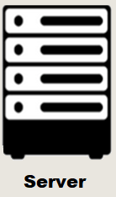
Utworzenie solucji
Visual Studio 2019
Visual Studio Code
- (poprzez) implementację rozwiązania -
22

Slide 23

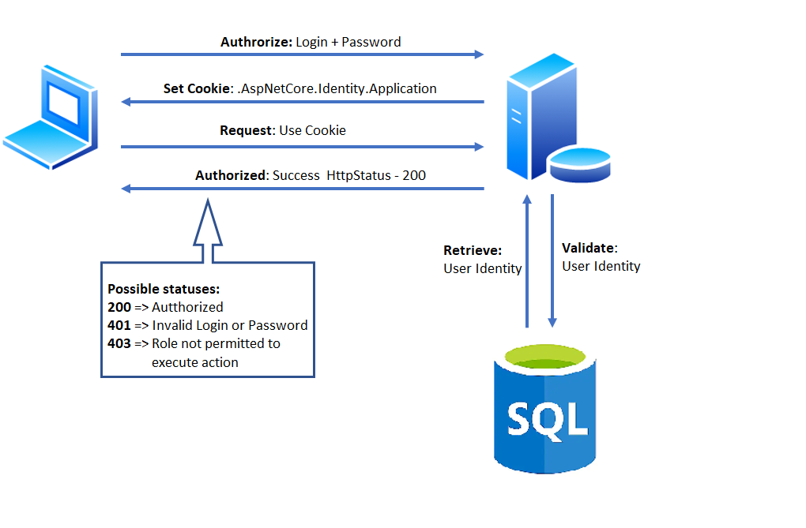



autoryzacja
https://
Admin
User
- (poprzez) implementację rozwiązania -

Slide 24
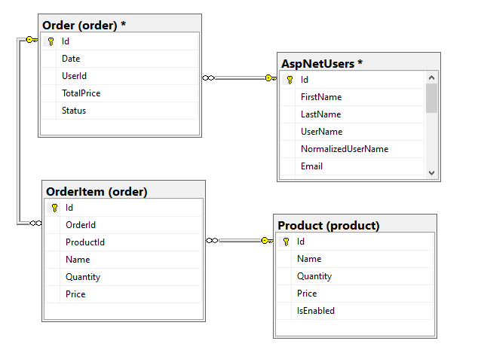
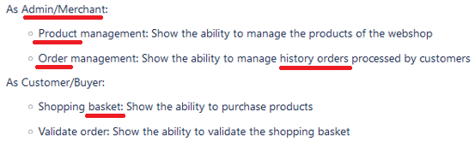
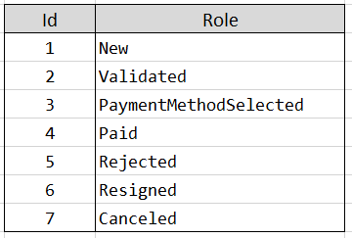
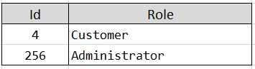
Model biznesowy (model danych)
Order Status:
User Role:
- (poprzez) implementację rozwiązania -

Slide 25

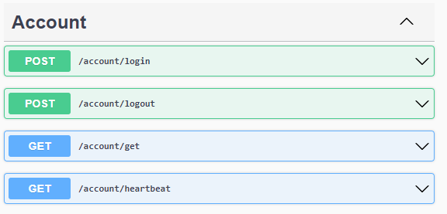
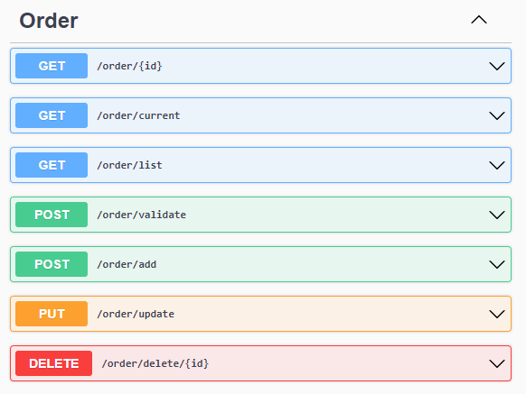
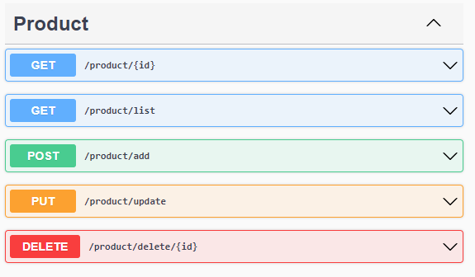
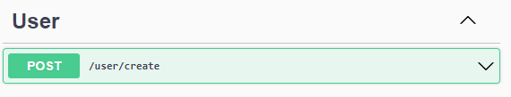
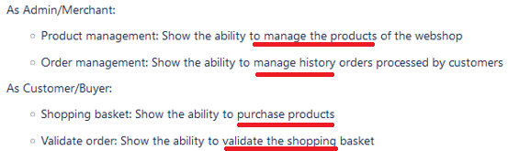
Wystawione endpoint’y (API)
- (poprzez) implementację rozwiązania -

Slide 26
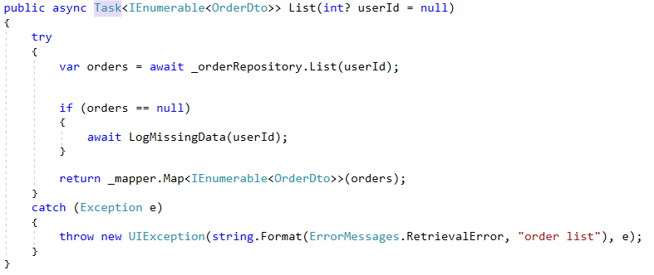
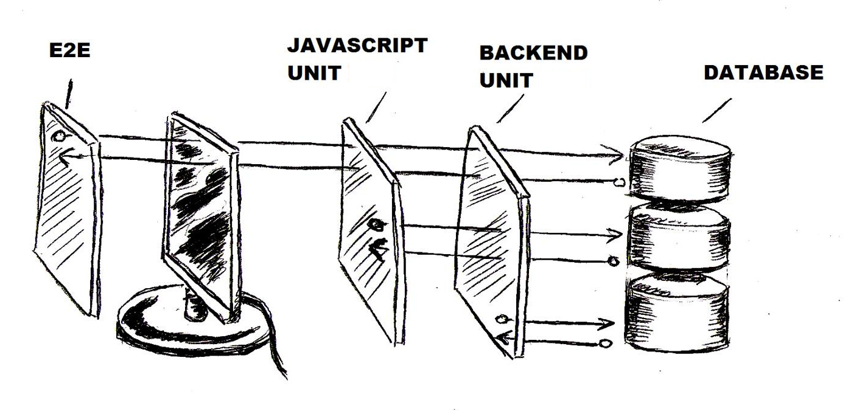
Testowanie aplikacji
Testy jednostkowe (unit testy)
testują pojedynczy moduł/komponent
najczęściej test publicznej metody
dla klienta i serwera; OBLIGATORYJNE
XUnit (NUnit), AutoFixture wraz z Moq
Testy integracyjne
testują interakcje między modułami/warstwami
np. test API dla modyfikacji produktu (przejście od API poprzez warstwę serwisów poprzez utrwalenie encji w bazie)
XUnit (NUnit),
Testy E2E (end-to-end)
testują całą funkcjonalność (rekonstruują kluczowe scenariusze postępowania użytkownika)
Często podlegają automatyzacji
np. testy manualne w przeglądarce;
np. Selenium dla testów automatycznych
- zahaczając trochę o testy oprogramowania -
26

Slide 27
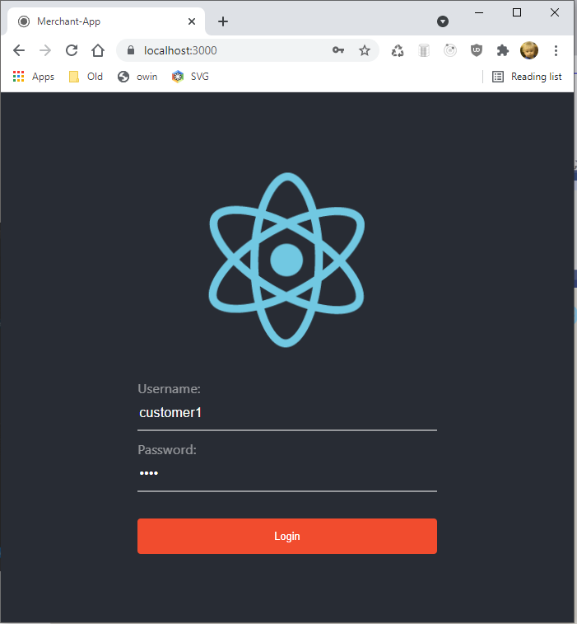
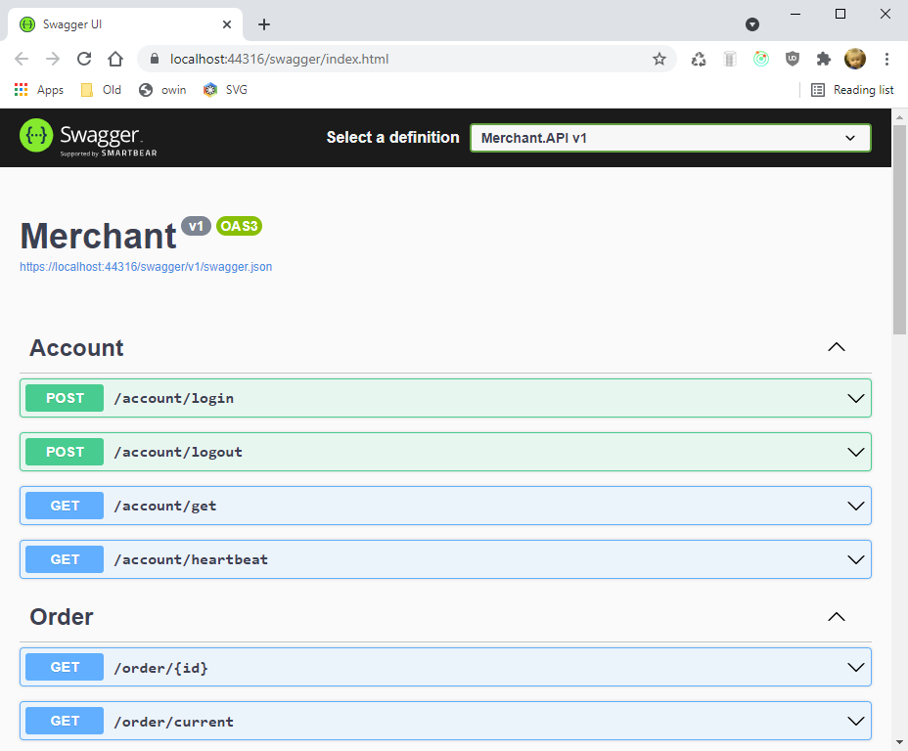
Uruchomienie solucji
HTTPS
Frontend (klient)
Backend (serwer)
DEMO
- do pierwszego uruchomienia -
27

Slide 28
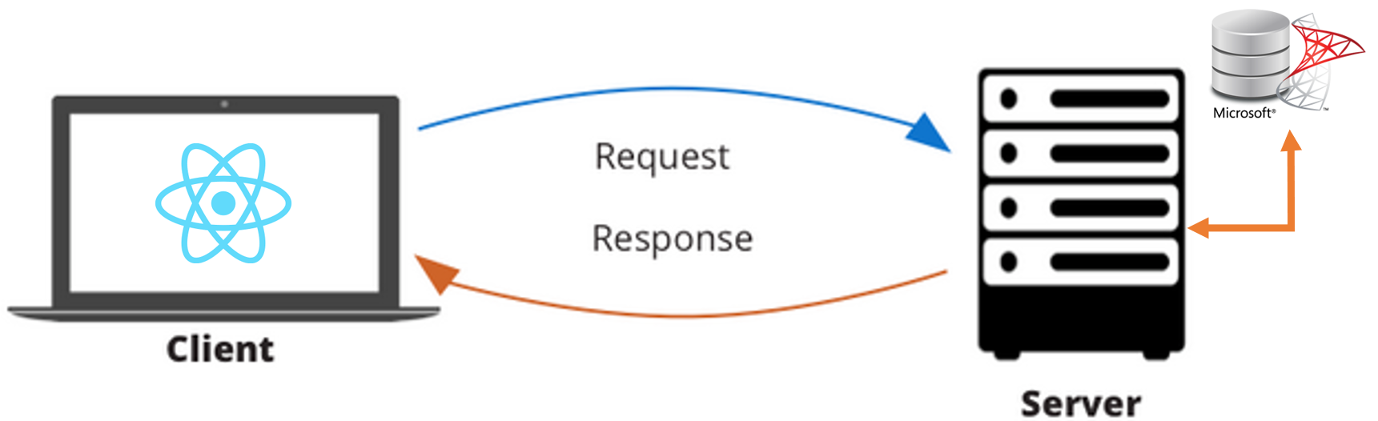
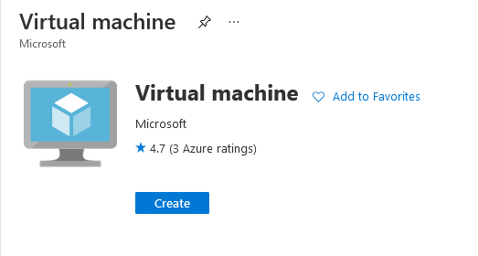
„HELLO WORLD”
Maszyna wirtualna 😐
- a może nawet do konceptu wystawienia aplikacji na świat -
28

Slide 29
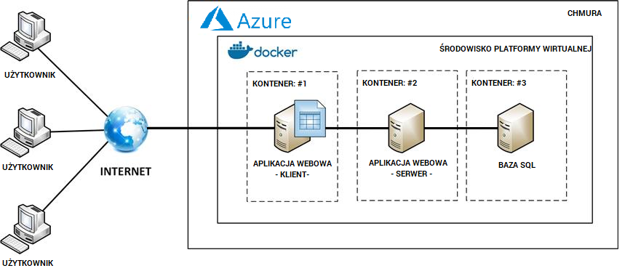
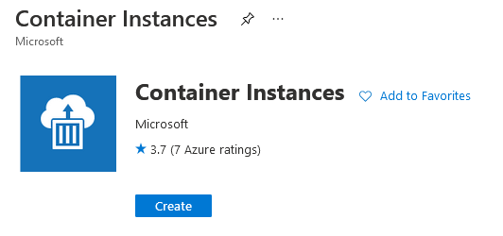
„HELLO WORLD”
Kontenery
- a może nawet do konceptu wystawienia aplikacji na świat -
29

Slide 30
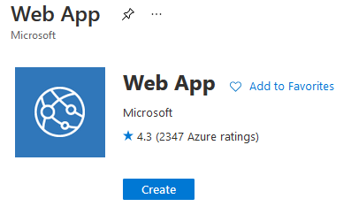
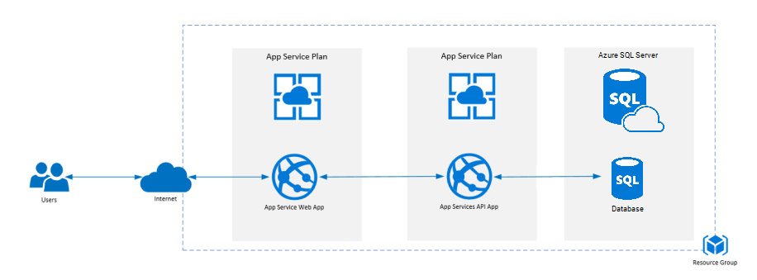
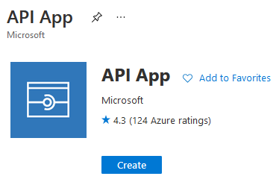
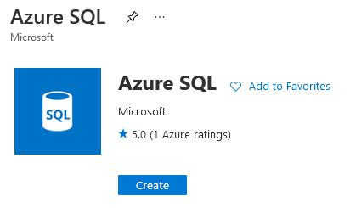
„HELLO WORLD”
App serwisy
Frontend (klient)
Backend (serwer)
Baza (dane)
- a może nawet do konceptu wystawienia aplikacji na świat -
30

Slide 31
Odnośniki i odwołania
Źródła użytych obrazów oraz treści:
https://www.digitalarchitect.com/custom-page/website-vs-web-application/
https://docs.microsoft.com/pl-pl/azure/architecture/reference-architectures/app-service-web-app/basic-web-app?tabs=cli
https://zaprogramujzycie.pl/czym-jest-rest/
Architecting Modern Web Applications with ASP.NET Core and Azure.pdf (Microsoft)
https://netsharpdev.com/2019/12/04/clean-architecture/
https://samnewman.io/patterns/architectural/bff/
http://www.stasha.info/blog/e2e-vs-unit-e2e-vs-unit/e2e-roundtrip_c.jpg
https://www.sysprobs.com/wp-content/uploads/2010/07/Clone-Image.jpg?ezimgfmt=ng:webp/ngcb1
https://www.codeproject.com/KB/applications/1257203/fig1-r-700.jpg
https://geek.justjoin.it/mikroserwisy-wyzwania-rozproszonej-architektury

Slide 32
DZIĘKUJĘ ZA UWAGĘ
https://github.com/pserafin/merchant

